Slide 1
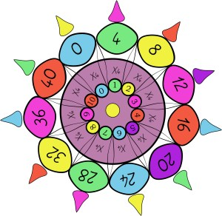
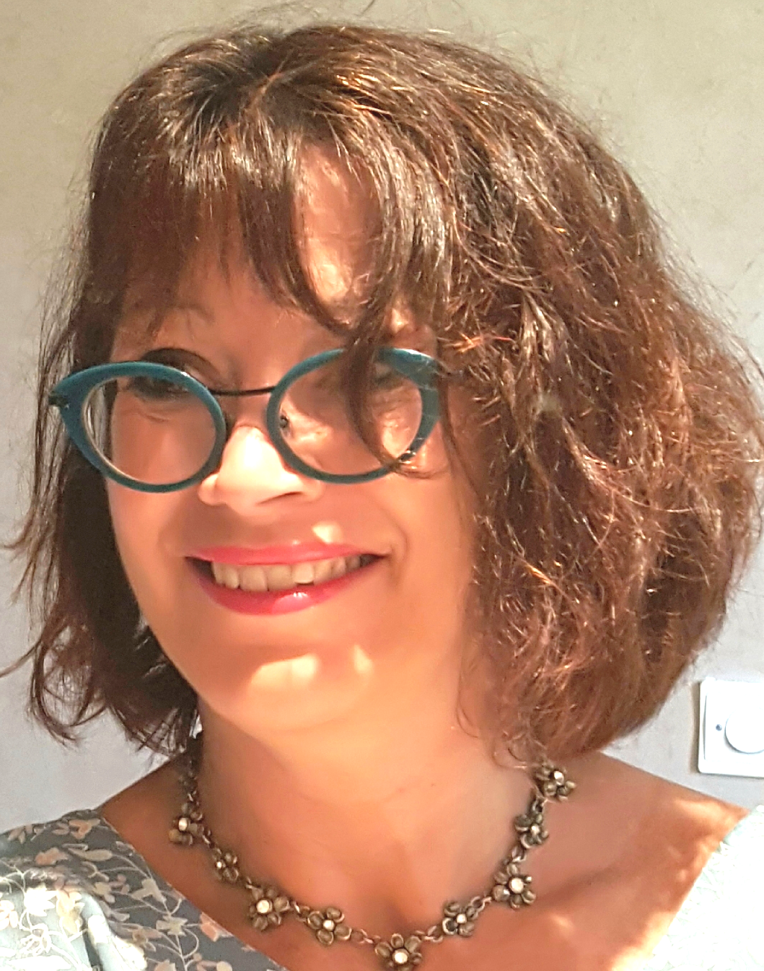
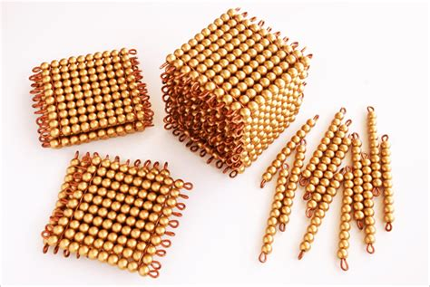
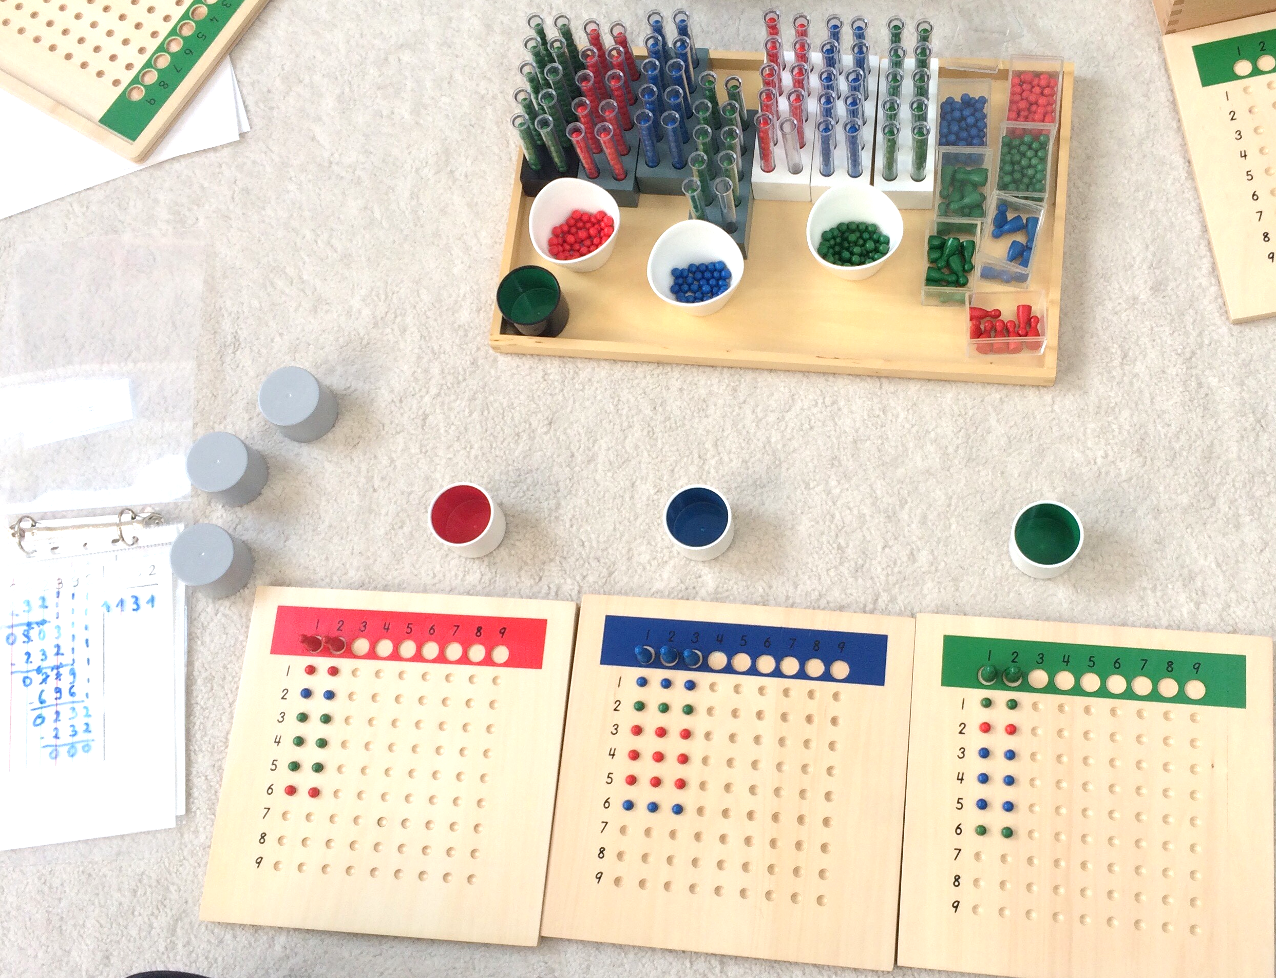
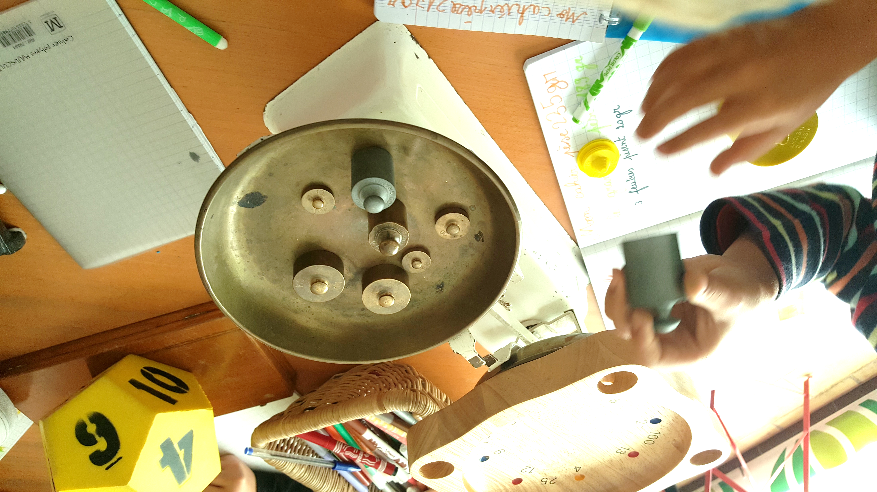
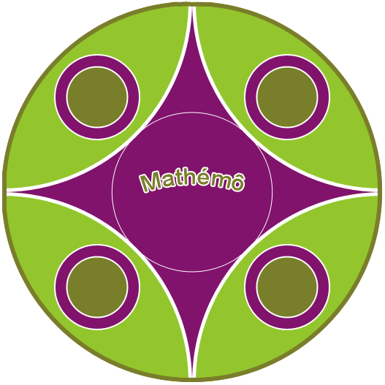
L’accompagnement des difficultés mathématiques chez l’enfant : Quels gestes mentaux, quels contenus et contenants de pensées? Comment lier Gestion mentale, neurosciences et approches classiques? Zoom sur le nombre et la numération, utilisation et manipulation de matériels permettant la généralisation du système décimal.
Mon p’tit séminaire maths à Marrakech
Lieu: Hotel Della Rosa
Prix: 400€ (Formation + repas+ pauses café/thé.) Acompte: 120€.
Transport et logement non compris.
Comptez 35€/nuitée en chambre double à l’hôtel. Conseil: prenez la dernière nuit ou un repas du soir dans un riad!
Remboursement possible en cas de fermeture des frontières.
Formatrice: Catherine Vanham Logopède
rééducatrice du raisonnement logico-maths et spécialisée en Gestion mentale depuis 1992.
Marrakech 17-21mai 2021
5 matinées de 8h30 à 13h.
Inscriptions pour la Belgique et France :
Info@mathemo.org ou 0032 485 520 099.

